Slide 1
ПРЕЗЕНТАЦІЯ НА ТЕМУ “МІНЕРАЛЬНІ ДОБРИВА”
Виконала: ліцеїст І курсу історичного профілю Ляшук Богдана

Slide 2
ЗМІСТ
1.Історія мінеральних добрив 2.Термін “мінеральні добрива” 3.Класифікація добрив 4.Реакції 5.Дія добрив 6.Поживні елементи та їх вплив
7.Висновок

Slide 3
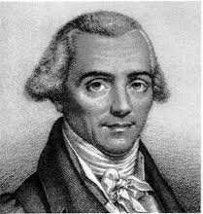
У 1796 році французький хімік Луї Ніколя Воклен провівши подібну реакцію між лугом та деревиною старого в’язу, одержав аналог речовин, що виникають у результаті природних процесів розкладання органічних решток у ґрунті.

Slide 4
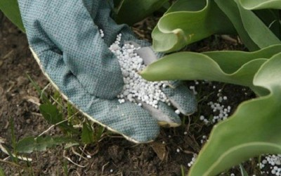
Штучні (мінеральні) добрива, — вироби що містять поживні елементи, потрібні для сільського господарства. Застосування штучних добрив сприяє збільшенню врожайності та якості сільсько-господарських культур.

Slide 5
Мінеральні добрива
ПРОМИСЛОВІ | МІСЦЕВІ
АЗОТНІ ФОСФАТНІ КАЛІЙНІ СКЛАДНІ МІКРОДОБРИВА | ПОПІЛ ВАПНО

Slide 6
НАЗВА | ФОРМУЛА | ПОЖИВНІ ЕЛЕМЕНТИ
АЗОТНІ ДОБРИВА
АМОНІЙ СУЛЬФАТ АМОНІЙ НІТРАТ КАРБАМІД ЧИЛІЙСЬКА СЕЛІТРА АМОНІЙНА СЕЛІТРА КАЛІЙНА СЕЛІТРА | (NH4)2SO4 NH4NO3 CO(NH2)2 NaNO3 NH4NO3 KNO₃ | НІТРОГЕН
ФОСФОРНІ ДОБРИВА
СУПЕРФОСФАТ ФОСФОР.БОРОШНО ПРЕЦИПІТАТ | Ca(H2PO4)2 x H2O Ca3(PO4)2 CaHPO4 x 2H2O | ФОСФОР
КАЛІЙНІ ДОБРИВА
СИЛЬВІН КАЛІЙ СУЛЬФАТ СИЛЬВІНІТ | KCl K2SO4 (nNaCl + mKCl) | КАЛІЙ

Slide 7
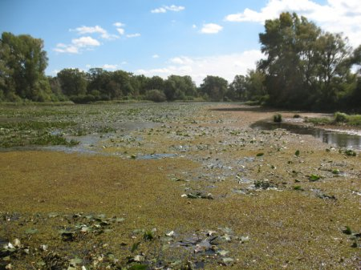
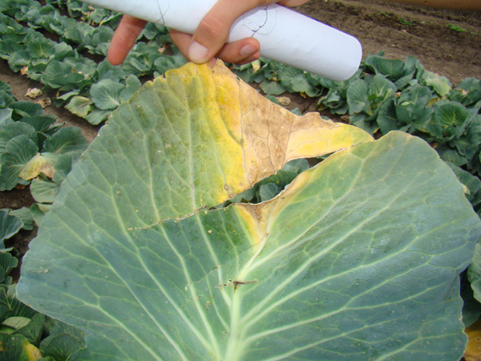
ПОЗИТИВНА ДІЯ ДОБРИВ
1)Покращення якості,росту рослини 2)Збільшення врожайності 3)Підвищення стійкості рослин
НЕГАТИВНА ДІЯ ДОБРИВ
1)Можлива шкода корінню,листю 2)Шкода для водних ресурсів 3)Накопичення в грунтах та в самих плодах

Slide 8
Поживний елемент | Позитивний вплив
Калій | 1. Підвищується морозостійкість рослин 2. Активно впливає на синтез вуглеводів
Фосфор | 1.Підвищується врожайність 2.Позитивно впливає на рослини, товарними органами яких є зерна і плоди.
Нітроген | 1.Позитивно впливає на структуру грунту 2.Значно підвищує врожайність зернових, чаю, рису та картоплі

Slide 9
Поживний елемент | Негативний вплив
Калій | Отруйні при великих дозах.
Фосфор | Велика кількість заважає засвоєню корисних елементів.
Нітроген | Надлишок призводить до хлорозу.

Slide 10
Мінеральні добрива, безумовно, потрібні для росту рослин, покращення якості продукції, збільшення врожайності. Але надмірне використання їх невигідне економічно, а головне – є шкідливим для довкілля, рослин та споживачів. Тому до використання добрив потрібно підходити раціонально і добре знати, які поживні елементи потребує певний вид рослин.

Slide 11
Дякую
за увагу!

